Slide 1
Модифицированный метод сопряженных градиентов и его приложения в восстановлении изображений
Подготовил:
Поздняков А.А., студент гр. 5130904/00104

Slide 2
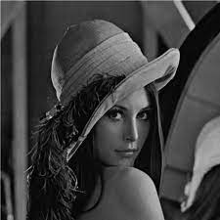
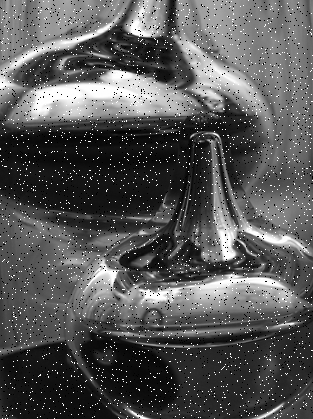
Задача восстановления изображений
Изображение Lena.png, часто используемое для демонстрации работы различных методов
Пример шума «соли и перца»

Slide 3
Особенности алгоритма
Меньшее значение ошибки по сравнению с похожими методами
Лучшие результаты в задаче восстановления изображений при сравнении с использованием индекса структурного сходства
Фильтрация изображений с более высокой точностью по сравнению с другими методами, приведенными в статье

Slide 4
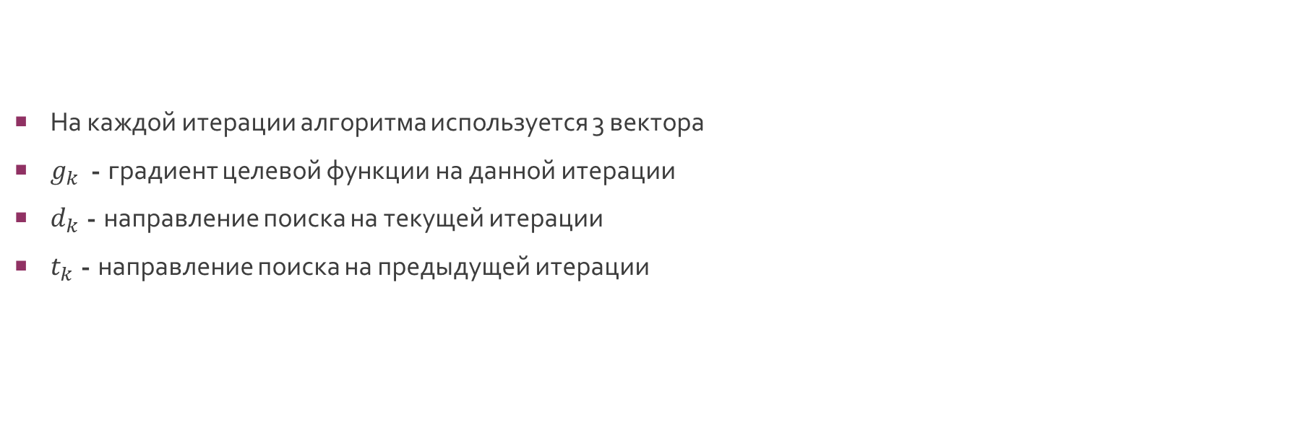
Семейство методов с тремя слагаемыми
На каждой итерации алгоритма используется 3 вектора
$g_{k }$ - градиент целевой функции на данной итерации
$d_{k}$ - направление поиска на текущей итерации
$t_{k}$ - направление поиска на предыдущей итерации

Slide 5
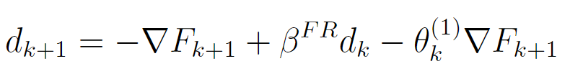

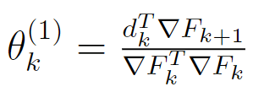

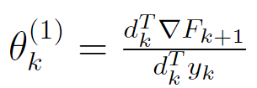
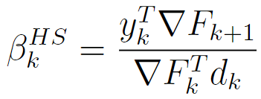


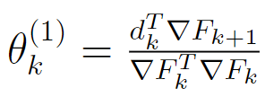
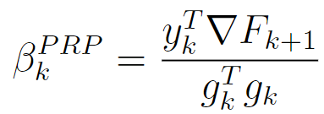
Семейство методов с тремя слагаемыми
FR
HS
PR
Формула для нахождения следующей точки

Slide 6
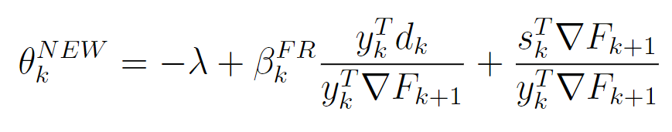

Предлагаемые модификации
Формула для вычисления параметра θ
Итоговая рабочая формула алгоритма

Slide 7
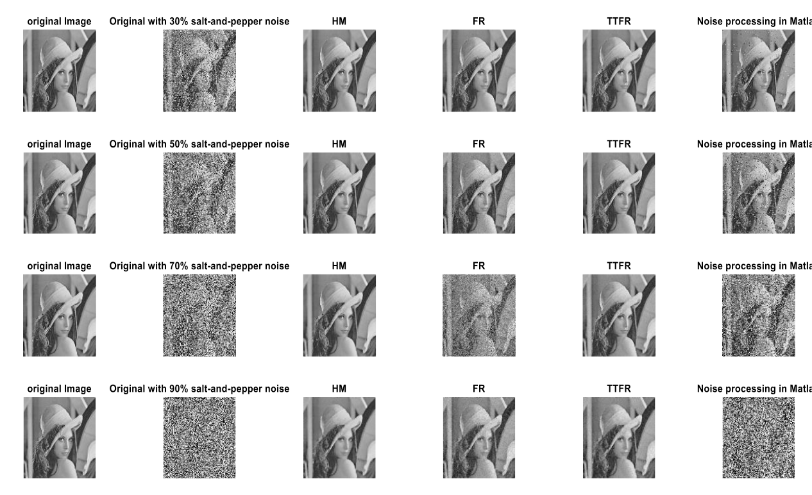
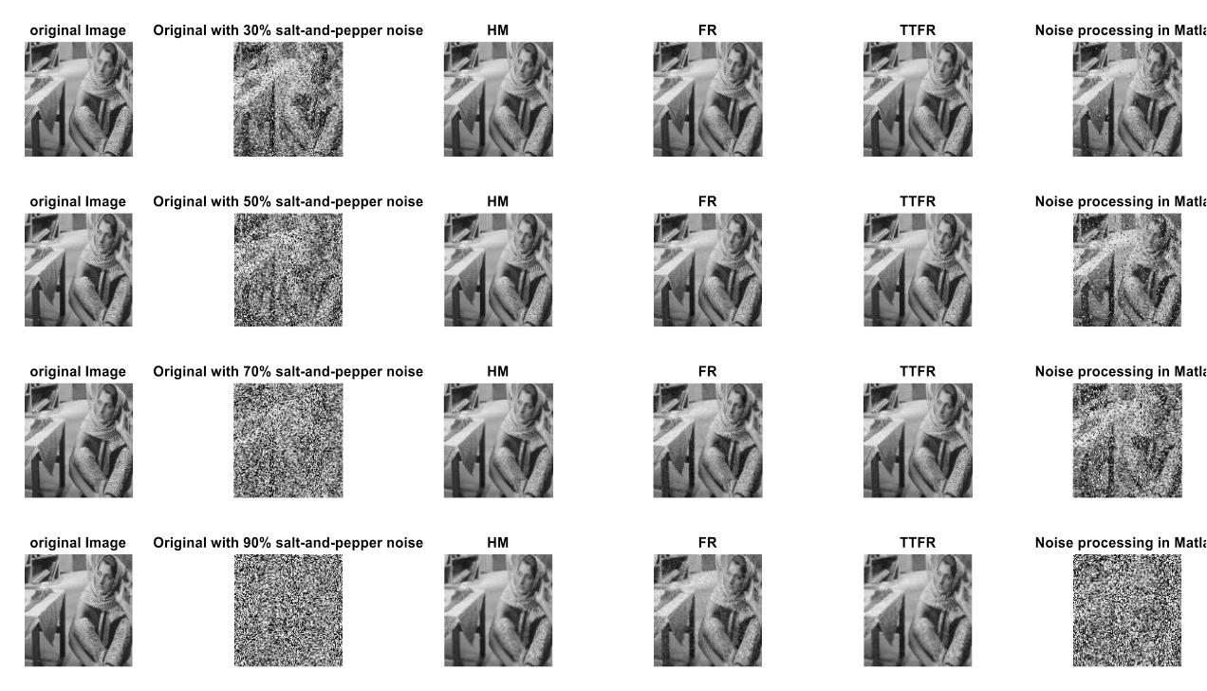
Результаты экспериментов
Результаты фильтрации изображений Lena.png и Barbara.png с использованием разных уровней шума для предложенного алгоритма и схожих алгоритмов

Slide 8
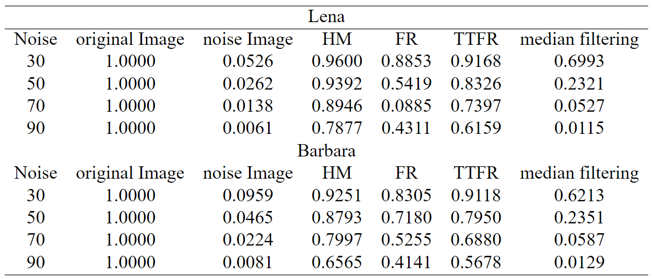
Результаты экспериментов
Результаты фильтрации изображений Lena.png и Barbara.png с использованием разных уровней шума для предложенного алгоритма и схожих алгоритмов

Slide 9
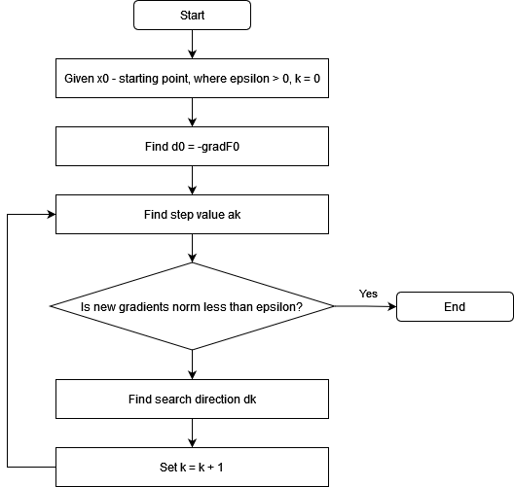
РЕАЛИЗАЦИЯ АЛГОРИТМА

Slide 10
заключение
Были представлены различные методы фильтрации для уменьшения шума «соли и перца» на изображениях в оттенках серого
Произведено сравнение результатов различных методов
Предложенный фильтр обеспечивает лучшую производительность по сравнению с другими рассмотренными методами и качество изображения в целом

